Slide 1
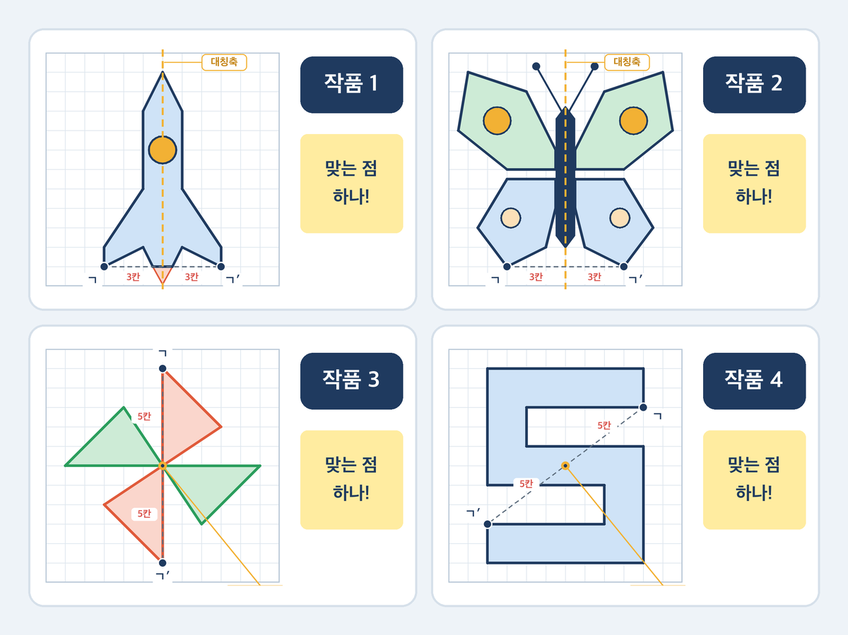
대칭 디자이너
단원 정리,
대칭으로 나를 표현하기
비상 수학 5-2 · 3단원 합동과 대칭
단원 정리 · 창의가 반짝 · 40분
Notes:
5편 대칭 디자이너. 3단원 합동과 대칭의 마지막 시간이다. 앞의 네 시간 동안 합동, 합동인 도형의 성질, 선대칭도형, 점대칭도형을 배웠다. 오늘은 퀴즈로 돌아보고, AIDT 단원 평가를 10분 동안 풀고, 남은 시간에 나를 나타내는 대칭 디자인을 만든다. 그림만 예쁘면 미술이고, 수학 설명 세 줄이 붙어야 수학 작품이 된다는 것을 처음에 말해 준다.

Slide 2
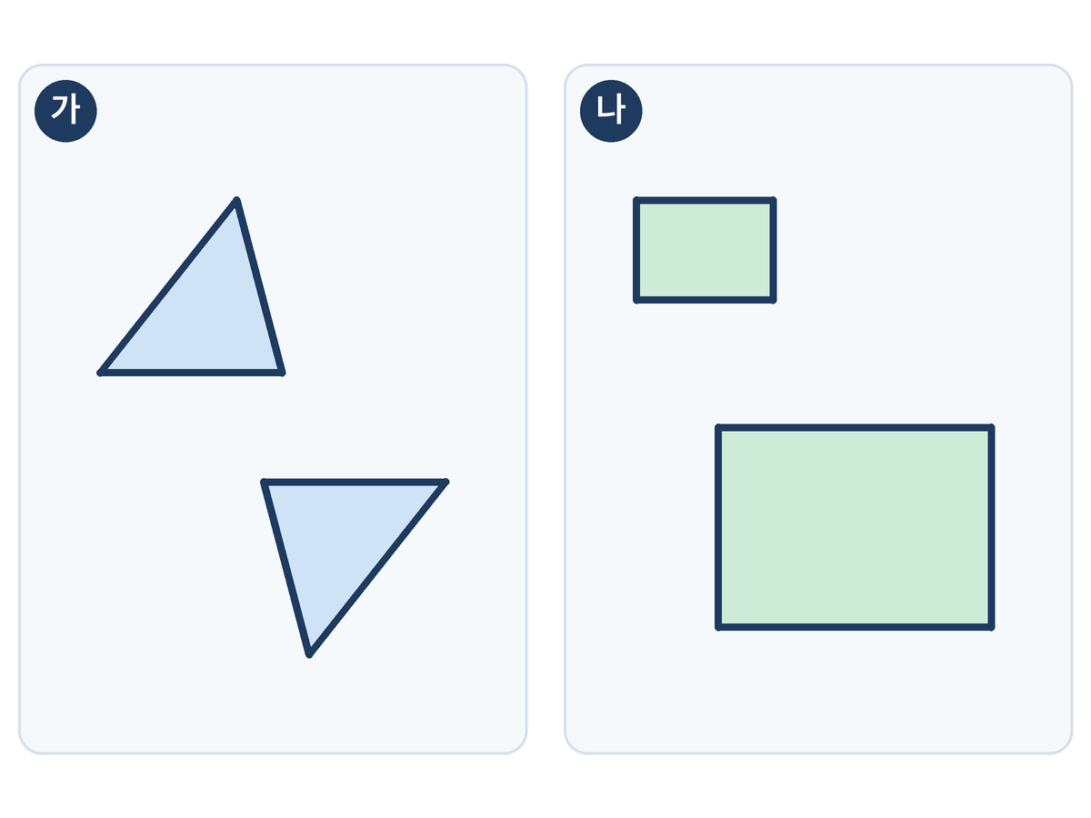
Q
돌아보기 ① 합동인 짝은?
완전히 포개지는
짝은?
가? 나?
손을 들어요
Notes:
0~5분 돌아보기 퀴즈 1/4. 정답: 가(삼각형 짝). 가의 두 삼각형은 한쪽을 180° 돌린 것이라 돌려서 겹치면 완전히 포개진다. 나의 두 사각형은 모양은 같아 보여도 크기가 달라 포개지지 않으므로 합동이 아니다. 1편 '합동 탐정'에서 '모양과 크기가 같아 완전히 포개지는 두 도형'이라고 정리한 것을 떠올리게 한다.

Slide 3
Q
돌아보기 ② 대응변의 길이는?
두 도형이 합동이면
대응변의 길이는?
포개지는 변끼리
길이를 비교하면?
한 단어로!
Notes:
돌아보기 2/4. 정답: 서로 같다. 합동인 두 도형에서 대응변의 길이는 서로 같고, 대응각의 크기도 서로 같다. 2편 'AI 오류 진단'에서 AI의 틀린 설명을 고치며 확인한 성질이다. '같다'만 나오면 '대응각은?'까지 한 번 더 물어본다.

Slide 4
Q
돌아보기 ③ 정사각형의 대칭축은?
접어서 겹치는 선,
몇 개일까?
손가락으로
개수를 보여 줘요
Notes:
돌아보기 3/4. 정답: 4개(세로 1, 가로 1, 대각선 2). 대각선으로 접어도 겹친다는 것을 빠뜨리는 학생이 많다. 종이 정사각형을 대각선으로 접어 보여 주면 바로 확인된다. 3편 '거울 그림판'의 선대칭도형 성질과 연결한다. (대칭축 4개를 그린 정답 그림은 교사용 PDF에 있다.)

Slide 5
Q
돌아보기 ④ 빈칸에 들어갈 말은?
점대칭도형에서
대응점을 이은 선분은
대칭의
을 지난다
4편 문제 출제단에서 쓴 성질이에요
Notes:
돌아보기 4/4. 정답: 중심. 대칭의 중심은 대응점을 이은 선분을 둘로 똑같이 나눈다는 것까지 한 번 더 말하게 한다. 4편 문제 출제단 카드 ③⑦⑧에서 쓴 성질이다. 오늘 점대칭 디자인을 그릴 때 이 성질로 나머지 반쪽을 찾는다.

Slide 6
6
AIDT 단원 평가 · 10분
비상 AIDT · 3단원 단원 평가
1
2
3
혼자서
끝까지 풀기
끝나면 활동지
뒷면 정리 표
막힌 문제는
표시만 해 두기
평가는 10분! 나머지 시간은 내 작품 시간
Notes:
5~15분. AIDT 3단원 단원 평가를 개별로 푼다. 시간은 10분으로 끊는다. 먼저 끝난 학생은 활동지 뒷면 '단원 정리 표'(합동·선대칭도형·점대칭도형의 뜻과 성질 한 줄)를 채우기 시작한다. 막힌 문제는 표시만 해 두고, 결과는 다음 시간 피드백에 쓴다.

Slide 7
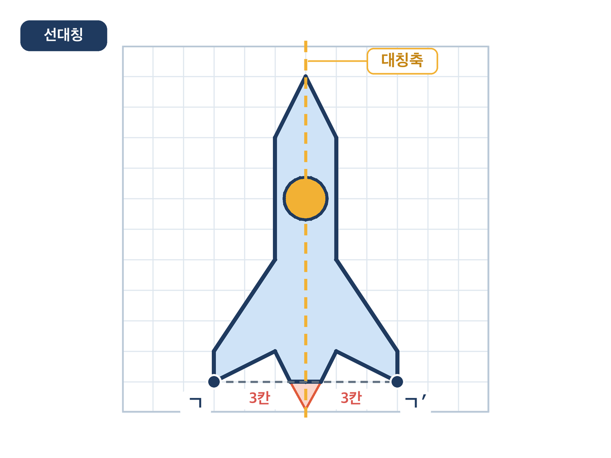
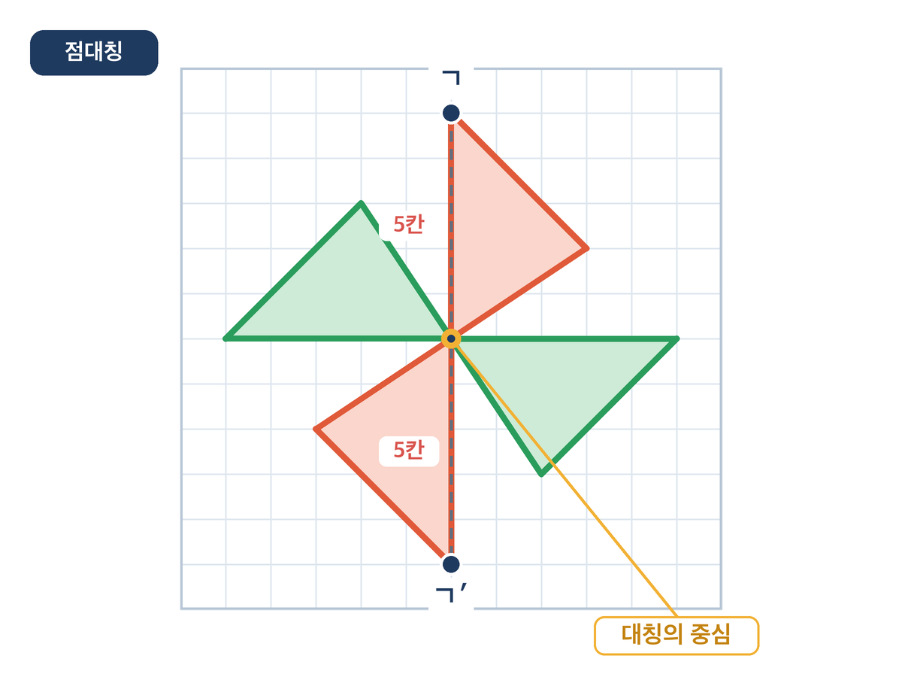
7
대칭 디자이너 ① 틀 고르기 · 10분
주제: 나를
나타내는 것
이름·얼굴은
그리지 않아요
반쪽 그리고
규칙대로 완성
(가) 세로 대칭축
(나) 대칭의 중심
Notes:
15~25분. 활동지 앞면의 두 틀 중 하나에 ○표를 하고 그린다. (가)는 세로 대칭축이 있는 격자라 선대칭 디자인, (나)는 가운데 대칭의 중심이 있는 격자라 점대칭 디자인이 된다. 주제는 '나를 나타내는 것' — 좋아하는 물건·동물·취미. 이름·얼굴·학교 이름은 그리지 않는다(교과서 74쪽 '그림으로 나를 표현해 볼까요?'를 개인정보 없이). 반쪽을 먼저 그리고, 선대칭은 대칭축까지 같은 칸 수만큼 반대쪽에, 점대칭은 중심을 지나 같은 칸 수만큼 건너편에 점을 찍어 잇는다. (선택) 4편 점대칭 그림판(mirror2.html)으로 먼저 시험해 봐도 된다.

Slide 8
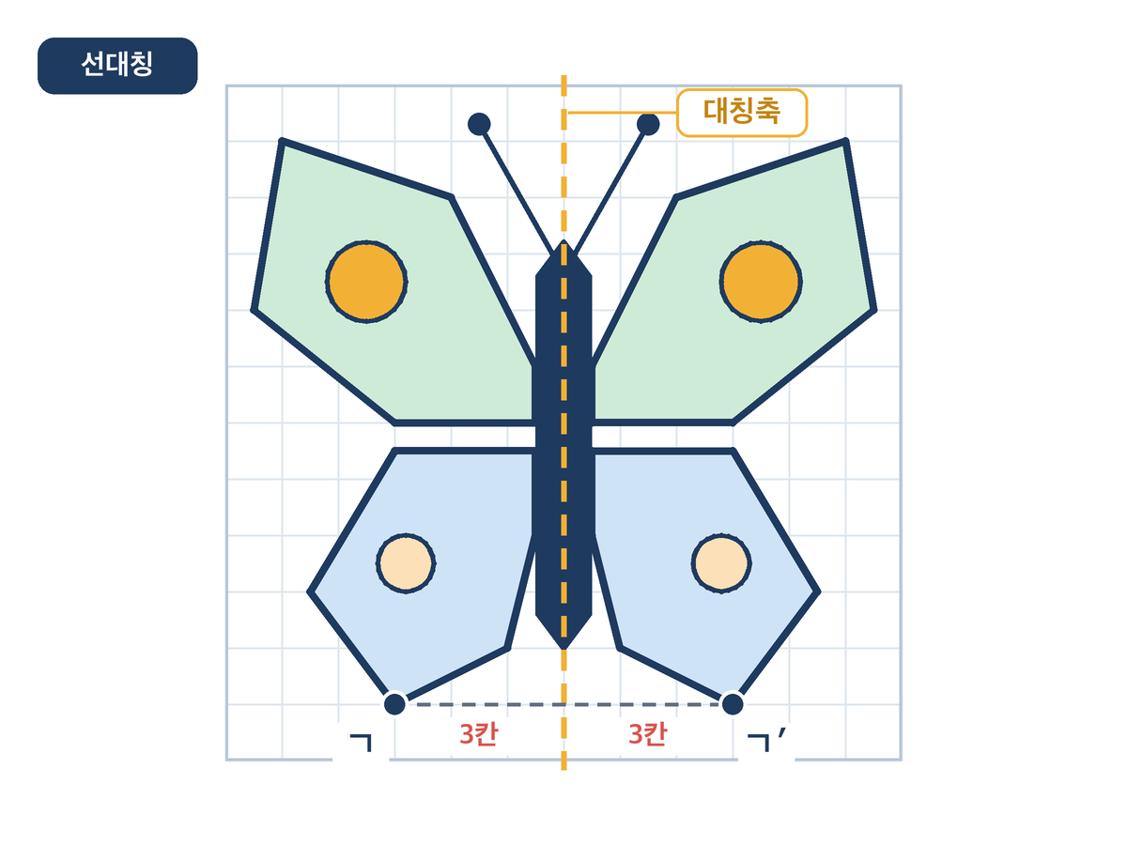
8
대칭 디자이너 ② 수학 설명 3줄 · 5분
내 디자인은 (선대칭 / 점대칭)
도형입니다
1
대칭축(대칭의 중심)은
___에 있습니다
2
대응점 ㄱ과 ㄱ′까지 거리는
___칸, ___칸으로 같습니다
3
Notes:
25~30분. 디자인 아래 '수학 설명 3줄'을 쓴다. ① 선대칭/점대칭 중 하나에 ○ ② 대칭축(또는 대칭의 중심)을 그림에 표시하고 위치를 글로 ③ 대응점 한 쌍을 ㄱ, ㄱ′로 표시하고 대칭축(중심)까지 거리를 칸 수로 적는다. 예: 나비 그림은 선대칭도형, 대칭축은 몸통 가운데 세로선, 아래 날개 끝 ㄱ과 ㄱ′는 대칭축까지 3칸, 3칸. 점대칭에서 대각선 방향이면 '가로 4칸 세로 3칸'처럼 써도 된다.

Slide 9
9
AI 다듬기 시범 · 선생님만
학생이 쓴 세 줄
다듬은 두 문장
① 내 디자인은
선대칭도형
② 대칭축은 로켓
가운데 세로
③ ㄱ ㄱ′ 날개 끝,
축까지 3칸 3칸
이 작품은 로켓 가운데 세로 대칭축으로 접으면 완전히 겹치는 선대칭도형입니다.
날개 끝 대응점 ㄱ과 ㄱ′는 대칭축까지 똑같이 3칸입니다.
→
AI는 내 말을 예쁘게 해 줄 뿐, 수학은 내가 맞혀야 한다
Notes:
30분 무렵, 교사 시범 1회. 한 작품의 세 줄을 교사 계정의 제미나이에 프롬프트 카드(교사용 PDF)와 함께 넣어 '작품 소개문 두 문장'으로 다듬는다. 학생 이름·반 정보는 넣지 않는다. 다듬은 문장을 학생 글과 나란히 놓고 '뜻이 바뀌었나? 용어가 그대로인가? 칸 수가 맞나?'를 함께 확인한다. AI가 '대칭의 중심'처럼 다른 용어로 바꾸거나 없는 내용을 보태면 학생 글을 우선한다. 그래서 아래 띠의 메시지: AI는 내 말을 예쁘게 해 줄 뿐, 수학은 내가 맞혀야 한다. 모둠마다 한 편씩 다듬어 갤러리 카드로 붙일 수 있다(교사가 입력).

Slide 10
10
갤러리 워크 · 작품 번호로 걸어요
모둠·작품 번호를
달아서 걸어요
1
포스트잇에 '수학적
으로 맞는 점' 하나
2
받은 칭찬 한 줄을
활동지 뒷면에
3
Notes:
30~35분. 작품에는 이름 대신 '모둠 번호-작품 번호'(예: 3-2)만 쓰고 칠판이나 벽에 건다. 한 바퀴 돌며 포스트잇에 '수학적으로 맞는 점' 하나를 써 붙인다. 칭찬 예시: ① '대칭축까지 ㄱ과 ㄱ′가 둘 다 3칸이라 정확해요' ② '대응점을 이은 선이 대칭의 중심을 지나요' ③ '반대쪽 날개가 대칭축에 대해 똑같이 그려졌어요'. '예뻐요'만 쓰지 말고 성질을 하나 넣게 한다. 틀린 점을 발견하면 포스트잇 대신 교사에게 조용히 알린다.

Slide 11
11
3단원 한 줄 정리
합동
→
모양과 크기가 같아
완전히 포개지는 두 도형
선대칭도형
→
한 직선으로 접으면
완전히 겹치는 도형
점대칭도형
→
한 점을 중심으로 180° 돌리면
완전히 겹치는 도형
Notes:
35~40분. 오른쪽 칸을 가린 채(또는 애니메이션 없이 말로 먼저) 학생에게 한 줄씩 말하게 한 뒤 확인한다. 활동지 뒷면 단원 정리 표의 '뜻 한 줄'과 맞춰 본다. 성질까지 말할 수 있으면 더 좋다: 합동 — 대응변·대응각이 같다 / 선대칭 — 대응점을 이은 선분이 대칭축과 수직으로 만나고 둘로 똑같이 나뉜다 / 점대칭 — 대응점을 이은 선분이 대칭의 중심을 지나고 둘로 똑같이 나뉜다.

Slide 12
T
교사 메모 · 다음 시간 예고
학생은 AI 계정이 필요 없어요 (제미나이는 교사만)
• 이름·얼굴은 그리지도 쓰지도 않아요
• 작품은 모둠 번호·작품 번호로만 전시해요
• 다음 시간: 4단원 소수의 곱셈
Notes:
개인정보: 활동지와 작품에는 이름 칸이 없다. 모둠 번호·작품 번호만 쓴다. 얼굴·이름·학교 이름이 들어간 디자인은 다시 그리게 한다. 작품 사진을 학급 밖에 공유할 때도 번호만 보이게 찍는다. 제미나이 입력은 교사 계정으로만 하고, 학생 글 세 줄만 넣는다(이름·반 없이). 다음 시간은 4단원 '소수의 곱셈'. 프롬프트 카드와 갤러리 운영 규칙은 교사용 PDF에 있다.

